Slide 1
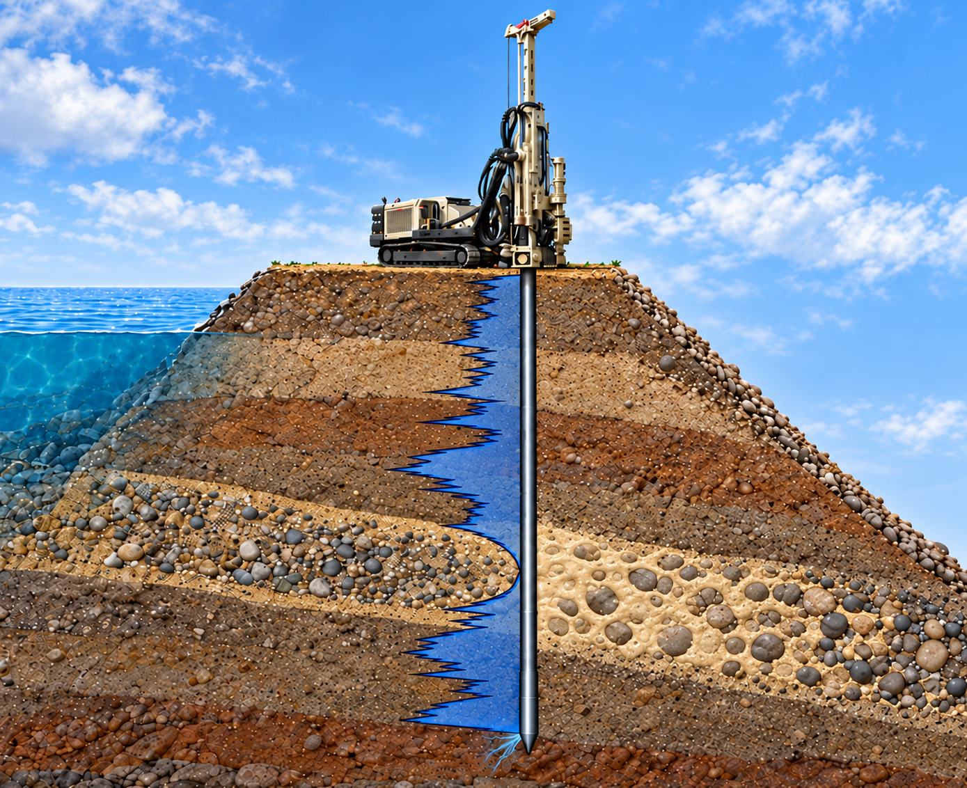

Průsaky zemních hrází a nádrží
Voda v krajině – od revitalizace a retence k diagnostice a sanaci vodních děl
Ing. Ondřej Lhotský, Ph.D.
ondrej.lhotsky@dekonta.cz
+420 721 587 218
Notes:
Dobrý den. V této části semináře se podíváme na situaci, kdy vodu v krajině zadržíme, ale nádrž ji neudrží tak, jak očekáváme.
Nejprve si stručně vysvětlíme, jak voda proudí hrází a jejím podložím a co nám mohou napovědět projevy na povrchu. Potom se zaměříme na moderní metody průzkumu: jak zjistit, kudy voda skutečně prochází a v jaké hloubce.
Na příkladu Hradečna následně ukážeme, jak tato zjištění využít pro cílenou bentonitovou injektáž a jak ověřovat její účinek.

Slide 2

1
Kudy nám voda uniká?
Nevysvětlený pokles hladiny
těleso hráze
Kudy?
Podmáčení či výtoky pod hrází
nádrž
V jaké hloubce?
prostup / potrubí
Kde zasáhnout?
podloží
Další možná cesta: zavázání hráze do břehů
Obecné schéma bez měřítka. Upraveno podle USBR, DS 13/8; BC Dam Safety Pocketbook, PDF str. 6 a 37.
Ing. Ondřej Lhotský, Ph.D. ondrej.lhotsky@dekonta.cz
Notes:
Prvním podnětem k hledání netěsnosti může být prosté pozorování: hladina v nádrži klesá rychleji, než bychom očekávali, nebo se nádrž nedaří udržet na požadované úrovni.
Nejdříve potřebujeme rozlišit, zda pokles vysvětluje menší přítok, výpar nebo provozní odtok, anebo zda vodu ztrácíme průsakem. Pokud průsak podezíráme, samotná hladina nám ještě neřekne, kudy voda uniká.
Může procházet tělesem hráze, podložím, zavázáním do břehů nebo okolím potrubí. Úkolem průzkumu je proto odpovědět na tři otázky: kudy voda proudí, v jaké hloubce a kde můžeme účinně zasáhnout.

Slide 3
2
Voda v pórech zeminy
Nenasycená zóna
vzduch i voda v pórech
Pórovitost
Jak velkou část objemu
zeminy tvoří póry
hladina
Hydraulická
vodivost
Jak snadno prostředí
propouští vodu
Nasycená zóna
póry vyplňuje voda
Zrnitost a uspořádání částic ovlivňují pórový prostor.
Jemné částice mohou vyplňovat mezery mezi většími zrny.
Upraveno podle USGS: How Ground Water Occurs (Public Domain); Nimmo (2004); USDA–NRCS, TN 6. Bez kapilární zóny.
Ing. Ondřej Lhotský, Ph.D. ondrej.lhotsky@dekonta.cz
Notes:
Abychom pochopili průsak hrází, potřebujeme se nejprve podívat na zeminu zblízka. Tvoří ji pevné částice a prostor mezi nimi — póry. Právě v těchto pórech se voda nachází a jejich propojením může proudit.
V horní části obrázku vidíme nenasycenou zónu. V pórech je současně voda i vzduch. Voda může například vytvářet tenké vrstvičky kolem zrn. Ve spodní, nasycené části vyplňuje voda celý pórový prostor. Schéma je zjednodušené; kapilární pásmo nad hladinou zde nezobrazujeme.
Teď je důležité rozlišit dva pojmy. Pórovitost říká, jak velkou část celkového objemu zeminy tvoří póry. Hydraulická vodivost naproti tomu popisuje, jak snadno prostředí propouští vodu. Pro další výklad budeme pracovat především s vodivostí nasycené zeminy.
Tyto dvě vlastnosti nejsou zaměnitelné. Jíl může mít značnou pórovitost, ale voda se jeho velmi jemnými póry pohybuje pomalu. V čistém písku nebo štěrku bývají mezery větší a voda jimi za srovnatelných podmínek prochází snáze. Když mezery mezi velkými zrny vyplní jemné částice, průchodnost se může výrazně snížit.
Pro hráz tedy potřebujeme vědět nejen to, kde je voda, ale také které části prostředí ji snadno převádějí a zda jsou navzájem propojené.
A na dalším slidu si ukážeme, co vodu těmito cestami uvádí do pohybu.
Rozhoduje také to, z jakých částic je zemina složená a jak jsou uspořádané. Jemný a hrubý písek mohou mít při podobném uspořádání zrn podobnou pórovitost. Hrubší písek však mívá větší průchozí póry, takže vodu převádí snáze. Pokud mezery vyplní jemné částice nebo zeminu zhutníme, změníme její pórový prostor a zpravidla omezíme průchodnost pro vodu.

Slide 4
3
Proudění hrází a podložím
Q = K · i · A
vyšší hladina
i = Δh / L
tělesem hráze
Δh
nižší hladina
Q průtok [m³/s]
K vodivost [m/s]
i gradient [–]
Δh – rozdíl hydraulických výšek [m]
L – délka uvažované dráhy proudění [m]
A průtočná plocha [m²]
L
propustným podložím
Proudění pohání rozdíl hydraulických výšek
Upraveno podle USBR, Design Standards No. 13, Chapter 8, obr. 8.4.5-1 až 8.4.5-3. Darcyho model nasyceného prostředí.
Ing. Ondřej Lhotský, Ph.D. ondrej.lhotsky@dekonta.cz
Notes:
Na předchozím slidu jsme si ukázali, že zemina obsahuje propojené póry a že její hydraulická vodivost určuje, jak snadno jimi voda prochází. Co ale vodu uvádí do pohybu?
Na tomto řezu máme vyšší hladinu v nádrži a nižší hladinu za hrází. Mezi oběma stranami existuje rozdíl hydraulických výšek, který proudění pohání.
Hydraulická výška zahrnuje výškovou polohu a tlak vody. Můžeme si ji představit jako úroveň, do které by voda vystoupala v otevřené měřicí trubičce zavedené do daného místa. Na volných hladinách je tlak atmosférický, takže zde rozdíl hydraulických výšek jednoduše vidíme jako rozdíl úrovní hladin.
Voda přitom může procházet tělesem hráze i jejím podložím. Všimněte si, že při výstupu z podloží může dokonce stoupat vzhůru. Stále ale proudí směrem k nižší hydraulické výšce.
Kolik vody proteče, můžeme pro jednoduchý případ popsat Darcyho zákonem. Průtok Q závisí na hydraulické vodivosti K, hydraulickém gradientu i a průtočné ploše A. Tou myslíme průřez kolmý ke směru proudění.
Gradient vyjadřuje, jak velký rozdíl hydraulických výšek připadá na jednotku délky dráhy. Při stejném rozdílu hladin tedy delší dráha znamená menší průměrný gradient. Vyšší vodivost nebo větší průtočná plocha naopak při stejném gradientu znamenají větší průtok.
Tento jednoduchý vztah používáme pro pomalé proudění nasyceným pórovým prostředím. Skutečná hráz je složitější. Při změně hladiny se může měnit také rozsah nasycení a plocha, kterou voda protéká.
Proto při sledování průsaků zaznamenáváme současně i hladinu nádrže. Samotné porovnání dvou naměřených průtoků bez znalosti hladin může být zavádějící.
A zatím jsme předpokládali, že prostředí má určitou vodivost. Ve skutečnosti se ale vodivost uvnitř hráze i podloží výrazně mění. Právě na to se podíváme na dalším slidu.

Slide 5
4
Heterogenita hráze a podloží
1 % průřezu
písek
K=10⁻⁴ m/s
střídání zemin
99 % průřezu
jílovito-písčitá zemina,
K = 10⁻⁷ m/s
rozdílné zhutnění
≈ 91 %
souvislá propustnější poloha
celkového průtoku probíhá pískem
Rozhoduje také propojení propustných poloh
Paralelní zóny, stejný gradient
Upraveno podle USBR, DS 13/8, obr. B-1 a kap. 8.3.2.3. Schéma bez měřítka; výpočet není údajem o Hradečnu.
Ing. Ondřej Lhotský, Ph.D. ondrej.lhotsky@dekonta.cz
Notes:
Představme si hráz z málo propustné jílovito-písčité zeminy s hydraulickou vodivostí kolem 10⁻⁷ metru za sekundu. Pokud obsahuje souvislou písčitou polohu s vodivostí kolem 10⁻⁴ metru za sekundu, je tato poloha tisíckrát vodivější než okolní zemina.
Takový kontrast je pro tyto materiály realistický. V našem ilustračním modelu potom stačí, aby propojená písčitá poloha zabírala jedno procento průtočného průřezu, a při stejném gradientu oběma paralelními zónami převádí přibližně 91 procent celkového průtoku.
Na předchozím slidu jsme hydraulickou vodivost představili jako vlastnost prostředí. Ve skutečné hrázi ani v podloží ale nemusí být všude stejná.
Střídají se různé zeminy, jednotlivé vrstvy mohou být rozdílně zhutněné a místy se objevují písčité nebo štěrkovité polohy. Rozdílné materiály mohou být i záměrnou součástí konstrukce hráze. Pro posouzení průsaku potřebujeme pochopit, jak se v tomto prostředí voda rozděluje.
Důležitý je také směr proudění. Podél vrstev může voda snadno procházet propustnější polohou. Při proudění napříč vrstvami ji naopak může výrazně omezovat souvislá málo propustná vrstva.
Samotná přítomnost propustnější zeminy ale ještě neznamená významný průsak. Potřebuje hydraulické napojení na nádrž i možnost odvádět vodu dál. Izolovaná písčitá čočka se bude chovat jinak než souvislá poloha propojující nádrž s prostorem za hrází.

Slide 6
5
Preferenční cesty proudění
Propustnější
poloha v podloží
Trhlina
Kontakt
materiálů
Okolí výpustného
potrubí
Písek nebo štěrk
v jemnozrnné zemině
Otevřená a propojená
cesta v zemině
Mezera či nedostatečné
zhutnění na rozhraní
Průsak po vnějším
obvodu potrubí
Vnitřní eroze může průsak postupně zesilovat
Odnos částic zvětšuje průchodnost cesty a může zvyšovat průtok.
Další cesty: zavázání do břehů, dutiny po kořenech a živočišné nory
Schémata upravena podle USBR, DS 13/8; BC Dam Safety Pocketbook. Vnitřní eroze: ASDSO a Petrula (VUT). Bez měřítka.
Ing. Ondřej Lhotský, Ph.D. ondrej.lhotsky@dekonta.cz
Notes:
Voda neprotéká hrází a jejím podložím všude stejně. Proudění se může soustředit do propojených cest, které vodě kladou menší odpor než okolní zemina. Těm říkáme preferenční cesty proudění.
Vlevo vidíme přirozený příklad: písčitou nebo štěrkovou polohu v jemnozrnnějším podloží. Pokud je souvislá a hydraulicky propojená s nádrží a místem odtoku, může převádět podstatnou část průsaku. To je právě případ, který jsme si na předchozím slidu ukázali na rozdílu hydraulických vodivostí.
Další cestu může vytvořit otevřená trhlina, například v důsledku nerovnoměrného sedání nebo vysychání zeminy.
U kontaktu rozdílných materiálů může být problémem mezera nebo nedostatečně zhutněné místo. Samotné rozhraní přitom automaticky neznamená netěsnost.
Podobně může voda proudit podél výpustného potrubí. Šipka zde ukazuje průsak po jeho vnějším obvodu, na kontaktu potrubí s okolní zeminou.
Důležité je, že průsaková cesta se může v čase měnit. Pokud proudění začne uvolňovat a odnášet částice zeminy, může zvětšovat póry nebo rozšiřovat trhlinu či kanálek. Cesta potom klade vodě menší odpor a při zachování rozdílu hydraulických výšek může převádět větší průtok. Ten může umožnit další odnos materiálu. Vnitřní eroze tak může průsak postupně zesilovat.
Proto nás zajímá nejen množství unikající vody, ale také zákal, unášené částice a změny v čase.
Další možné cesty najdeme při zavázání hráze do břehů, v dutinách po kořenech nebo v živočišných norách. Na povrchu ale často vidíme až místo výstupu vody. A právě její povrchové projevy si ukážeme na dalším slidu.

Slide 7
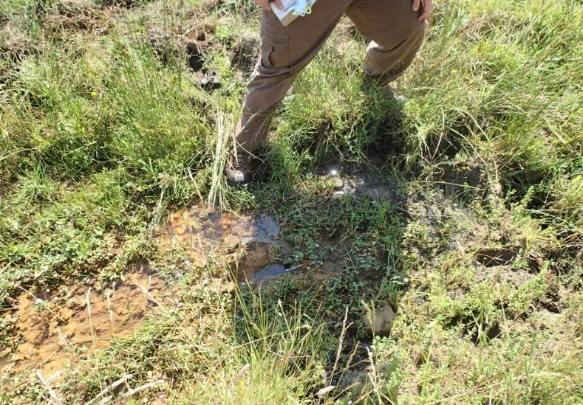
6
Jak se průsaky projevují
Úniky vody za hrází
Pokles hladiny v nádrži
původní hladina
těleso hráze
aktuální hladina
výstup
za hrází
Výstup vody u paty hráze
Zamokření
Únik dále po směru proudění
Určitý průsak může být součástí běžného chování zemní hráze. Rozhoduje jeho množství, místo výstupu, změny v čase a případný transport zeminy. Čirá voda sama o sobě bezpečnost hráze nepotvrzuje.
Snížená schopnost nádrže vodu zadržet
Sledujeme hladinu a průtok v čase. Zohledňujeme přítok, výpar a provoz nádrže.
Obecné schéma bez měřítka podle USBR, DS 13/8. Foto: BC Dam Safety Pocketbook, PDF str. 31. Výklad: ASDSO.
Ing. Ondřej Lhotský, Ph.D. ondrej.lhotsky@dekonta.cz
Notes:
Z pohledu funkce nádrže je zásadní, že se nám nedaří udržet vodu tam, kde ji chceme mít. Nádrž se obtížně napouští, neudrží požadovanou hladinu nebo hladina klesá rychleji, než bychom očekávali.
Vlevo je tento stav znázorněný porovnáním původní a aktuální hladiny. Rozdíl představuje úbytek zásoby vody v nádrži. Samotný pokles hladiny ale ještě neprokazuje průsak. Musíme současně zohlednit přítok, výpar, odběry a provozní odtok. Naopak dostatečný přítok může průsakové ztráty průběžně nahrazovat, takže hladina zůstává přibližně stejná, přestože voda uniká.
Modré šipky ukazují možné cesty úniku. Voda může procházet tělesem hráze nebo jejím podložím a pokračovat dále po směru proudění. Nemusí přitom vystupovat hned u paty hráze. Může se projevit až ve vzdálenějším místě, případně pokračovat podzemím bez nápadného povrchového projevu v bezprostředním okolí.
Na fotografii vpravo vidíme obecný příklad výstupu vody u paty hráze. Podobně můžeme pozorovat zamokření, soustředěný výtok nebo zvýšený průtok v drénu.
Pro nádrž je důsledkem snížená schopnost vodu zadržet po požadovanou dobu. Zůstává v ní menší zásoba pro pozdější využití, například pro nadlepšování průtoků v období sucha. Uniklá voda může dál zůstat v podzemním oběhu nebo se vrátit do toku, ale pro plánované využití už v nádrži není k dispozici.
Proto potřebujeme sledovat vývoj hladiny a průtoků v čase a porovnávat je při obdobných podmínkách. Důležitý je také vzhled vody.

Slide 8
7
Jak určit hydraulickou vodivost?
K ovlivňuje: velikost a propojení pórů, zrnitost, uložení a zhutnění částic i vlastnosti materiálu.
Souhrnná hodnota za dlouhý úsek vrtu nemusí odhalit hloubku propustné vrstvy.
Metoda | Co je nutné mít | Co charakterizuje | Použitelnost
Odhad ze zrnitosti | Vzorek zeminy | Odebraný vzorek | Orientační odhad, zejména pro písky
Laboratorní permeametr | Neporušený vzorek jádra | Malý vzorek konkrétní vrstvy | Přímé měření; záleží na zachování struktury
Slug test / nálevová zkouška | Vrt | Okolí otevřeného nebo perforovaného úseku vrtu | Poměrně jednoduché; dlouhý úsek spojuje odezvu více vrstev
Čerpací zkouška | Vrt vhodné konstrukce a průměru | Širší okolí hydraulicky propojených vrstev | Souhrnná odezva; náročnější provedení
Úseková zkouška s pakry |  | Hydraulicky oddělený interval vrtu | Cílené ověření vybrané hloubky; náročnější vybavení
Zdroje: USGS; USBR, Engineering Geology Field Manual, kap. 17; USDA–NRCS..
Ing. Ondřej Lhotský, Ph.D. ondrej.lhotsky@dekonta.cz
Notes:
„V předchozí části jsme si ukázali, že voda může přednostně proudit úzkou propustnější polohou. Teď potřebujeme zjistit, kde taková poloha leží a jak dobře vodu převádí. K tomu slouží stanovení hydraulické vodivosti.
Tu ovlivňuje velikost a propojení pórů, zrnitost, uložení a zhutnění částic i vlastnosti samotného materiálu. Například jílové minerály mohou chování zeminy výrazně změnit. Z předchozích slidů už víme, že samotná vysoká pórovitost nemusí znamenat vysokou vodivost — rozhoduje také velikost a propojení průchodů mezi póry.
Metod stanovení hydraulické vodivosti je celá řada. Při jejich výběru je podstatné, jakou část prostředí chceme charakterizovat a jak podrobnou informaci potřebujeme.
Nejjednodušší možností je odhad ze zrnitosti. Odebereme vzorek, zjistíme zastoupení jednotlivých velikostí částic a použijeme vhodný empirický vztah. Zejména u písků tím získáme užitečný orientační odhad. Výpočet ale nezachytí skutečné uspořádání vrstev, trhliny ani jejich propojení.
Další možností je laboratorní permeametr. Vzorkem necháme proudit vodu při známém hydraulickém spádu a změříme průtok. Získáme přímé měření, ovšem pro poměrně malý vzorek. Pro posouzení skutečné hráze je důležité zachovat jeho strukturu a vědět, v jakém směru vodivost měříme. Úzkou propustnou polohu navíc nemusíme odběrem vůbec zachytit.
Ve vrtu můžeme provést slug test nebo nálevovou zkoušku. Při slug testu krátce změníme hladinu a sledujeme její návrat. Při nálevové zkoušce vodu doplňujeme a měříme její příjem do okolního prostředí. Výsledek se vztahuje k okolí otevřeného nebo perforovaného úseku vrtu. Jestliže tento úsek prochází několika vrstvami, jejich příspěvky se ve výsledku spojují.
Čerpací zkouška ověřuje širší okolí vrtu. Sledujeme čerpané množství a změny hladiny, ideálně také v okolních pozorovacích vrtech. Je náročnější na vybavení, čas a nakládání s odčerpanou vodou. Poskytuje souhrnnou odezvu hydraulicky propojeného prostředí; jednotlivé tenké vrstvy sama obvykle nerozliší.
Pokud chceme ověřit konkrétní hloubku, můžeme vhodný úsek vrtu oddělit pakry a zkoušet jej samostatně. Podmínkou je skutečné utěsnění, aby voda nemohla testovaný úsek obtékat například obsypem vrtu.
Rozdílné výsledky těchto metod tedy nemusí znamenat chybu. Každá může charakterizovat jiný objem prostředí nebo jiný směr proudění. Pro cílené utěsnění hráze přitom potřebujeme znát také přesnou hloubku a rozsah propustné zóny.“

Slide 9
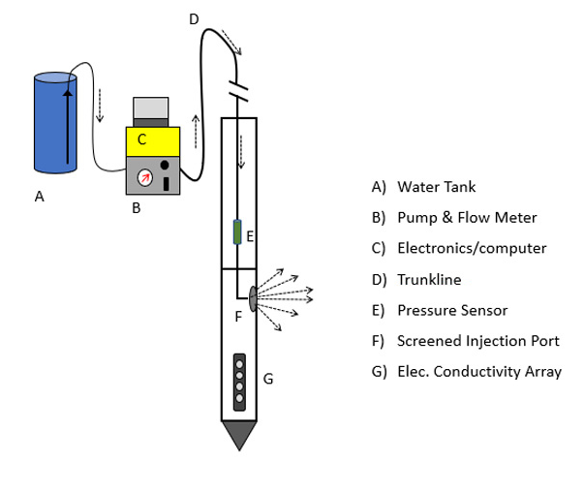
8
Hydraulické profilování HPT
Postaveno na využití tzv. direct push (přímého vtláčení) → do horninového prostředí zarážena sonda
Port na boku sondy pro injektáž vody
Měření tlaku a průtoku
Současné měření elektrické měrné vodivosti
Případně je možné horninové prostředí natáčet pomocí kamery s využitím kombinované sondy OiHPT
https://geoprobe.com/direct-image/hpt-hydraulic-profiling-tool.
Ing. Ondřej Lhotský, Ph.D. ondrej.lhotsky@dekonta.cz
Notes:
„Na předchozím slidu jsme si ukázali, že souhrnný výsledek z dlouhého úseku vrtu nemusí určit hloubku konkrétní propustné vrstvy. Právě pro podrobné rozlišení prostředí s hloubkou můžeme využít metodu HPT, tedy Hydraulic Profiling Tool.
Jde o sondu, kterou pomocí technologie direct push zatlačujeme do zeminy, podle podmínek s využitím příklepu. Měření probíhá během jejího postupu, takže získáváme podrobný profil vlastností prostředí v závislosti na hloubce.
Na schématu vlevo vidíme celý systém. Z nádrže přivádíme čistou vodu přes čerpadlo a průtokoměr do sondy. Voda následně vystupuje bočním injekčním portem do okolní zeminy. Tlakový snímač v sondě měří tlak potřebný k jejímu vtlačení a systém současně zaznamenává průtok i hloubku.
Princip si můžeme představit jednoduše. Pokud chceme stejné množství vody vtlačit do málo propustné zeminy, potřebujeme větší tlak. V propustnější písčité nebo štěrkové poloze voda odtéká snáze a potřebný tlak bývá nižší.
Tlak přitom vždy vyhodnocujeme společně s průtokem. Zohledňujeme také přirozený tlak podzemní vody v dané hloubce. Ten můžeme ověřit při zastavení sondy a přerušení injektáže, kdy sledujeme ustálení tlaku. Z korigované tlakové odezvy a průtoku potom můžeme za vhodných podmínek odhadnout hydraulickou vodivost nasyceného prostředí.
Současně měříme elektrickou měrnou vodivost prostředí, označovanou EC. Ta pomáhá při rozlišování materiálů. Vyšší hodnoty mohou například souviset s větším zastoupením jílových částic. Ovlivňuje je ale také chemické složení vody, takže samotná elektrická vodivost neurčuje jednoznačně druh zeminy. Nejvíce informací získáme společným posouzením hydraulické odezvy, EC a dalších průzkumných podkladů.
U kombinované sondy OiHPT můžeme přidat také optické snímkování zeminy. To poskytuje další informaci o materiálu, který se právě nachází u okénka sondy.
Pro naši úlohu je hlavní výhodou možnost vymezit hloubku a mocnost propustnějších poloh. Můžeme například zjistit, že jinak málo propustným prostředím prochází úzká písčitá vrstva, kterou bychom potřebovali cíleně ověřit.
Srovnáním více sond pak sestavujeme představu o jejím prostorovém průběhu. Její skutečné hydraulické propojení s nádrží a podíl na průsaku následně ověřujeme dalšími zkouškami. Tím získáme podklad pro rozhodnutí, kde a v jaké hloubce má smysl hráz utěsnit.“

Slide 10
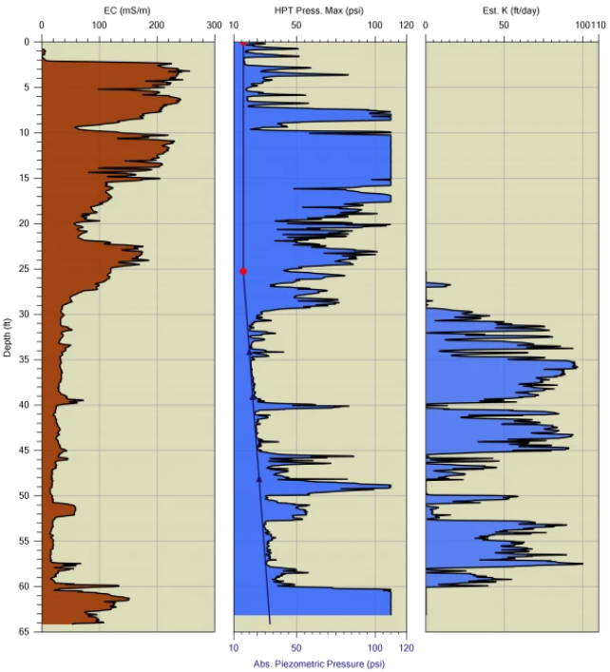
9
HPT – výsledný záznam
Výsledkem je vertikální profil měření s různými hodnotami
Měrná elektrická vodivost běžně koreluje se zrnitostí horninového prostředí a je možné jí využít pro stopovací zkoušky
Při srovnatelném průtoku ukazuje nižší korigovaný tlak na hydraulicky vodivější prostředí.
Z ustáleného tlaku při přerušení injektáže odvozujeme piezometrickou úroveň.
Z korigovaného injekčního tlaku a průtoku odhadujeme K v nasyceném prostředí.
Zdroje: USGS; USBR, Engineering Geology Field Manual, kap. 17; USDA–NRCS..
https://geoprobe.com/direct-image/hpt-hydraulic-profiling-tool.
Notes:
„Tady už vidíme, jak vypadá výsledný záznam HPT. Jednotlivé panely mají společnou svislou osu hloubky, takže můžeme porovnávat různé vlastnosti prostředí ve stejném hloubkovém úseku. Na této převzaté ukázce jsou ještě původní americké jednotky.
V levém panelu je elektrická měrná vodivost prostředí, tedy EC. Pomáhá nám rozpoznávat změny materiálu. Vyšší hodnoty často doprovázejí jemnozrnnější zeminy s větším zastoupením jílových částic, nižší hodnoty mohou odpovídat písčitějším polohám.
Výsledek ale ovlivňuje také chemické složení podzemní vody. Zvýšená elektrická vodivost proto nemusí vždy znamenat jílovitou zeminu. Z tohoto důvodu EC vyhodnocujeme společně s hydraulickou odezvou a podle potřeby také s odebranými vzorky.
Citlivost na složení vody můžeme využít i při stopovacích pokusech s elektricky vodivým stopovačem. Potom potřebujeme znát výchozí stav, abychom změnu způsobenou stopovačem odlišili od přirozených rozdílů prostředí.
Prostřední panel ukazuje injekční tlak. Při srovnatelném průtoku potřebujeme vyšší dodatečný tlak tam, kde zemina vodu přijímá obtížněji. V propustnější poloze naopak voda odtéká snáze a tlaková odezva bývá nižší.
Do měřeného tlaku však vstupuje také přirozený tlak podzemní vody. Proto v některých hloubkách zastavíme postup sondy, vypneme přívod vody a sledujeme ustálení tlaku. Z těchto měření odvozujeme piezometrickou úroveň a provádíme potřebnou korekci injekčního tlaku.
V pravém panelu potom vidíme odhad hydraulické vodivosti K. Ten vypočítáváme z korigované tlakové odezvy a průtoku pomocí příslušného modelu. Přestože průtok na této ukázce není samostatně vykreslený, pro vyhodnocení je zásadní.
Hlavní přínos je dobře vidět právě na pravém panelu: vodivost se s hloubkou výrazně mění. Můžeme rozlišit propustnější intervaly i méně propustné vrstvy mezi nimi. Získáváme tím informaci, kterou by souhrnná zkouška přes dlouhý úsek vrtu mohla skrýt.
Číselné hodnoty K přitom bereme jako odhad s omezeními danými použitým modelem a podmínkami měření. Pro cílenou sanaci je vhodné vybrané polohy ověřit další hydraulickou zkouškou.
Pro naši hráz tedy hledáme především hloubku a mocnost propustných poloh. Následně porovnáváme více sond a ověřujeme, které z těchto poloh skutečně tvoří propojenou cestu úniku vody. Právě na takovou zónu potom můžeme zaměřit utěsnění.“

Slide 11
10
HPT – při hledání průsaku hráze
Korigovaný injekční tlak HPT
Propustná poloha
Navazující cílená injektáž
Ing. Ondřej Lhotský, Ph.D. ondrej.lhotsky@dekonta.cz
Notes:
„Na tomto schématu je vidět, k čemu nám podrobné hydraulické profilování při hledání průsaku slouží.
V tělese hráze nebo jejím podloží může být propustnější poloha, například vrstva písku či štěrku. Pokud je propojená s nádrží a s prostředím za hrází, může převádět významnou část unikající vody.
Modrá křivka schematicky znázorňuje tlakovou odezvu HPT v jednotlivých hloubkách. Při srovnatelném průtoku potřebujeme v méně propustné zemině vyšší dodatečný tlak. V propustnější poloze voda odtéká snáze a korigovaný tlak klesá.
Tímto způsobem můžeme určit hloubku a přibližnou mocnost propustného intervalu. Pomocí více sond následně ověřujeme jeho pokračování podél hráze a sestavujeme představu o prostorovém uspořádání prostředí.
Samotné nalezení propustné vrstvy ale ještě nepotvrzuje, že právě ona způsobuje pozorovaný únik vody. Její hydraulické propojení a význam pro průsak potřebujeme ověřit dalšími zkouškami.
Jakmile máme průsakovou cestu dostatečně objasněnou, můžeme připravit cílené utěsnění. Červená šipka znázorňuje tento navazující krok: aplikaci těsnicí suspenze do vybraného hloubkového intervalu pomocí vhodného injekčního nástroje.
Průzkum nám tedy pomáhá určit, kam zásah umístit a jaký rozsah má mít. Vlastní návrh injektáže pak zahrnuje také volbu materiálu, rozmístění bodů, aplikačních tlaků a množství suspenze.
Právě tento postup od vyhledání propustné polohy přes její ověření až po cílenou bentonitovou injektáž si následně ukážeme na lokalitě Hradečno.“

Slide 12
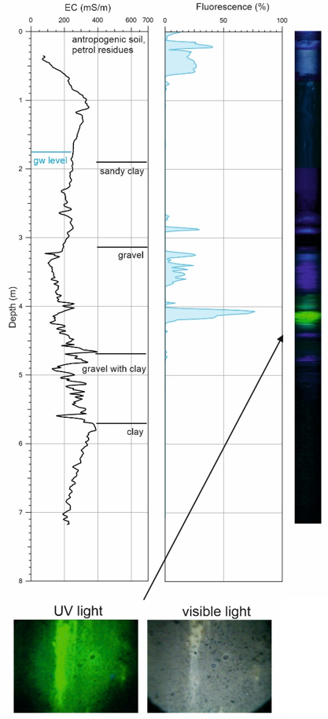
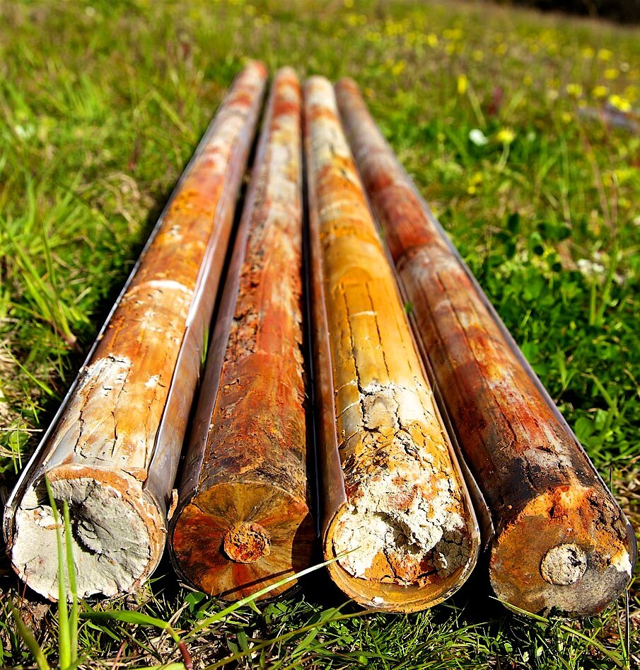
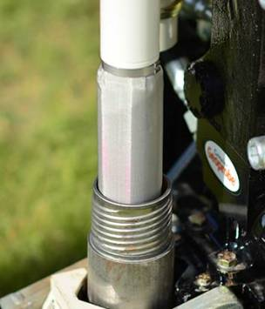
11
Doplňkové metody
Odběr jader materiálů z hráze do 1,5 palce plastového pouzdra, popis geologie a zrnitostní analýzy atd.
Ověření přítomnosti stopovače s využitím měření měrné elektrické vodivosti, alternativně kamerového záznamu pod UV světlem
Instalace úzkoprofilových sond pro sledování h.p.v. a provedení vsakovacích a stopovacích testů
Ing. Ondřej Lhotský, Ph.D. ondrej.lhotsky@dekonta.cz
Notes:
„Hydraulické profilování potřebujeme propojit s dalšími informacemi o prostředí. Především nás zajímá, jaký materiál jednotlivým hydraulickým odezvám odpovídá a jak jsou propustnější polohy vzájemně propojené.
První možností jsou jádrové odběry, které vidíte na fotografii vlevo nahoře. Zeminu odebíráme do plastových pouzder a získáváme přímý záznam materiálů v jednotlivých hloubkách. Můžeme popsat střídání vrstev, zastoupení písku, štěrku a jemnozrnných příměsí a odebrat vzorky například pro zrnitostní analýzu.
Při společném vyhodnocení s HPT potom dokážeme spojit konkrétní hydraulickou odezvu s materiálem, který se v dané hloubce skutečně nachází.
Další možností je instalace úzkoprofilových sond. Ty umožňují sledovat hladinu podzemní vody a provádět hydraulické nebo stopovací zkoušky. Výhodou je, že se k instalované sondě můžeme opakovaně vracet a sledovat změny v čase.
Při vyhodnocení je důležité znát její konstrukci, především hloubku a délku perforovaného úseku. Pokud perforace propojuje několik vrstev, získáváme jejich společnou odezvu. To musíme respektovat při interpretaci naměřené hladiny i výsledků zkoušek.
Stopovací zkoušky nám potom pomáhají ověřovat hydraulické propojení prostředí. Do vybraného místa aplikujeme stopovač a následně sledujeme, kde a v jaké hloubce jej zachytíme.
Způsob detekce volíme podle použitého stopovače. Sůl zvyšuje elektrickou vodivost vody, což se může projevit také v měření vodivosti prostředí. Fluorescein můžeme rozpoznávat opticky podle jeho fluorescence, například kamerou kombinované sondy OiHPT při vhodném osvětlení.
Vpravo vidíte příklad společného zobrazení elektrické vodivosti, fluorescenční odezvy a optického záznamu. Takové zobrazení umožňuje přiřadit zachycený signál ke konkrétnímu hloubkovému intervalu.
Výsledky vždy porovnáváme s výchozím stavem. Elektrickou vodivost ovlivňují také přirozené vlastnosti zeminy a vody a fluoreskovat mohou i jiné látky přítomné v prostředí.
Spojením těchto metod postupně zpřesňujeme představu o průsakové cestě. Získáváme tak podklad pro rozhodnutí, do kterého místa a hloubkového intervalu zaměřit těsnicí zásah.“

Slide 13
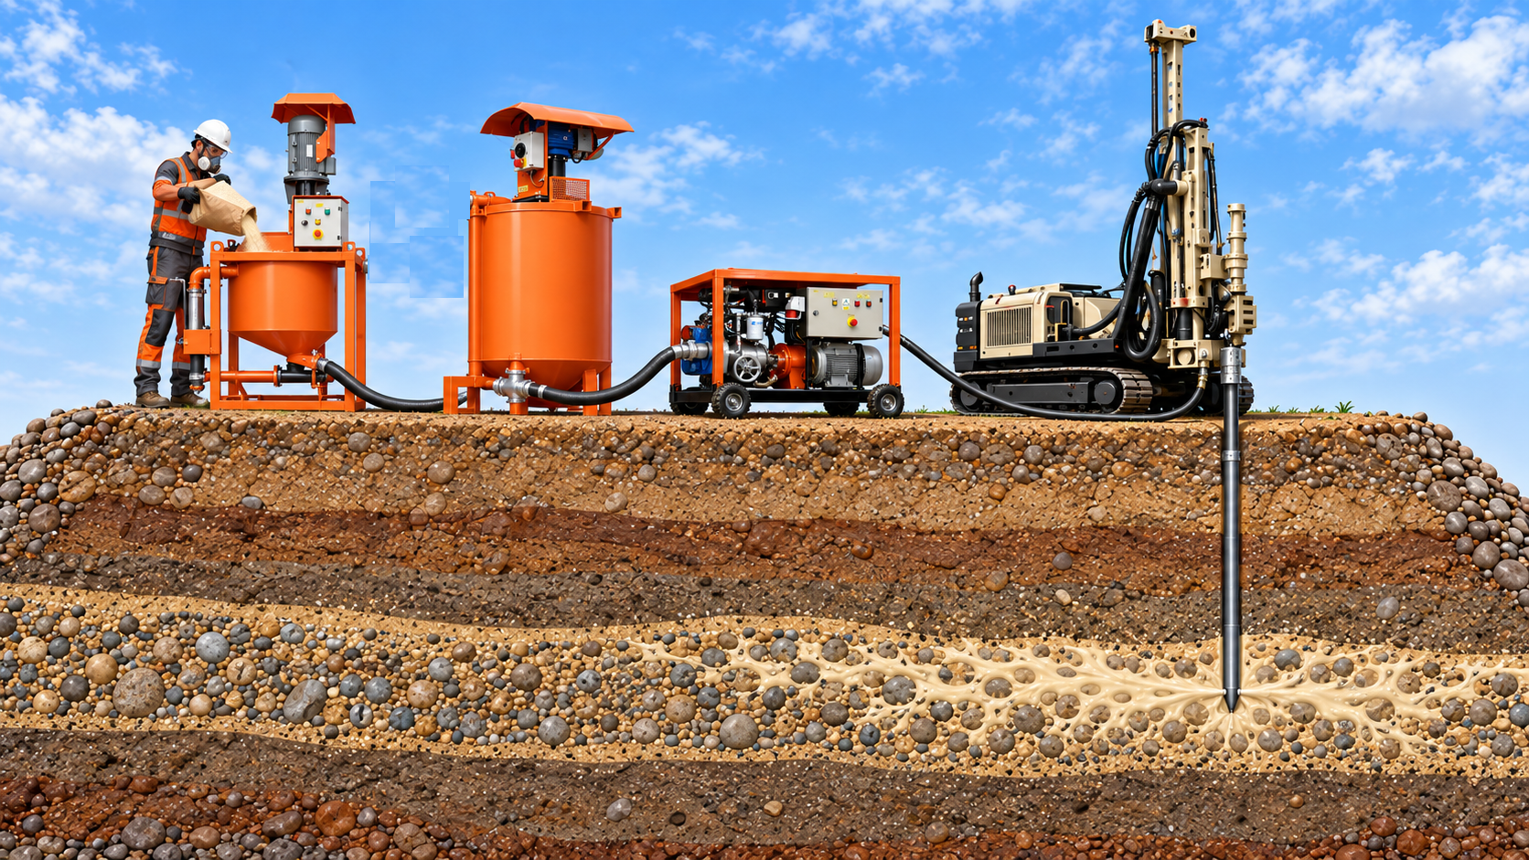
12
Cílená injektáž bentonitu
Domíchávač
Příprava suspenze
Injektážní čerpadlo
Cílený zásak do propustné zóny
Ing. Ondřej Lhotský, Ph.D. ondrej.lhotsky@dekonta.cz
Notes:
„Po vymezení a ověření průsakové cesty můžeme přistoupit k cílenému utěsnění. Na obrázku je znázorněná aplikace bentonitové suspenze do propustnější polohy.
Bentonit je jemnozrnný jílový materiál. Po smíchání s vodou vytváří suspenzi, kterou můžeme čerpat do prostředí. Cílem je dopravit jemné jílové částice do přístupných průsakových cest a snížit jejich hydraulickou vodivost. Výsledný účinek závisí na vlastnostech bentonitu, připravené směsi i samotné zeminy. Schopnost bentonitu hydratovat a bobtnat je přitom jen jednou ze součástí jeho těsnicího působení.
Začneme na levé straně obrázku. Tady připravujeme suspenzi podle zvolené receptury. Bentonit potřebujeme dobře rozmíchat, aby směs měla požadovanou konzistenci a byla vhodná pro čerpání i pronikání do cílového prostředí.
Z připravené zásoby potom suspenzi dopravujeme přes injekční čerpadlo a hadici do aplikačního nástroje. Ten umístíme do hloubkového intervalu, který jsme vybrali na základě průzkumu.
Na obrázku je tímto intervalem hrubozrnnější vrstva. Světlá oblast schematicky ukazuje prostor, do kterého se suspenze šíří. Ve skutečnosti nebude její rozložení tak pravidelné. Ovlivňuje ho uspořádání pórů, jemnozrnné příměsi, propojení vrstvy i vlastnosti suspenze.
Proto postupujeme po navržených hloubkových úsecích a aplikačních bodech. Průběžně zaznamenáváme tlak, průtok a aplikovaný objem. Tyto údaje nám pomáhají posoudit, jak prostředí směs přijímá a zda je potřeba postup upravit.
U zemní hráze je zásadní přizpůsobit tlak jejím podmínkám. Chceme využít existující propustné cesty a omezit jejich průchodnost. Příliš vysoký tlak by mohl naopak způsobit porušení zeminy nebo její nadzvednutí.
Samotné dopravení určitého množství bentonitu ale ještě neprokazuje úspěšné utěsnění. Výsledek následně ověřujeme sledováním průsaků, hladin a podle potřeby kontrolními hydraulickými zkouškami. Důležité je také to, jak se účinek vyvíjí v čase.
Jak tento postup vypadal při skutečné realizaci, si ukážeme na příkladu hráze v Hradečně.“

Slide 14
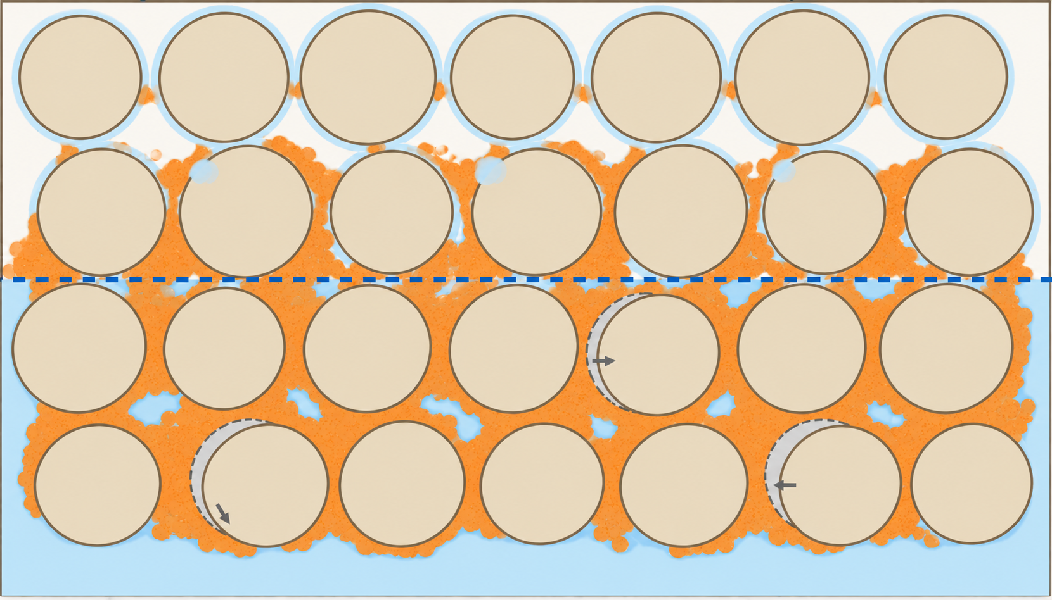
13
Utěsnění pórového prostoru
Stav po injektáži a hydrataci bentonitu
Pronikání suspenze
Jemné částice se zachycují
v přístupných pórech.
Hydratace a bobtnání
Bentonit vyplňuje póry
a zužuje jejich propojení.
Utěsnění průchodů
Pórová hrdla se zužují
a místy uzavírají.
Oranžová: bentonit • modrá: voda • béžová: zrna zeminy
Méně propojených pórů → nižší K a menší průsak.
Ilustrační schéma bez měřítka; částice bentonitu jsou zvětšeny. Odborné podklady: Rollins (1969); ASCE, JGGE (2025).
Ing. Ondřej Lhotský, Ph.D. ondrej.lhotsky@dekonta.cz
Notes:
Na tomto schématu se díváme do zeminy po aplikaci bentonitové suspenze a její hydrataci. Béžové kruhy představují původní zrna zeminy, modrá voda zůstává v pórech a oranžově je zvýrazněný bentonit. Jeho částice jsou pro názornost výrazně zvětšené.
Bentonit dopravujeme do prostředí ve formě suspenze. Voda přenáší jemné částice přístupnými cestami mezi zrny. Částice se postupně zachycují a hromadí, zejména v užších průchodech, kterým říkáme pórová hrdla. Současně bentonit váže vodu a bobtná. Tím přispívá k vyplnění pórů a k dalšímu omezení jejich propojení.
Pro účinek injektáže je zásadní právě propojení pórů. Nemusíme zaplnit každý jednotlivý pór. Když zúžíme nebo místy uzavřeme průchody mezi nimi, vodě výrazně ztížíme proudění. Voda přitom v ošetřené zemině zůstává, ale její průtok prostředím se omezuje.
Přerušovaná modrá čára označuje původní hladinu podzemní vody. Oranžovou výplň vidíme i částečně nad ní, protože injektovaná suspenze přináší vlastní vodu a může proniknout také do původně nenasycené části prostředí.
Šedé šipky u několika zrn naznačují možné drobné lokální přeuspořádání během zásahu. Je to možný doprovodný děj. Hlavním těsnicím mechanismem zůstává zachycení bentonitu a omezení průtočných cest.
Výsledkem je pokles hydraulické vodivosti a menší průsak při srovnatelném rozdílu hydraulických výšek. A právě to potom potřebujeme ověřit kontrolním měřením na lokalitě.
ODBORNÉ POZNÁMKY
Schéma je kvalitativní ilustrace, nikoli výsledek měření rozložení bentonitu v Hradečně. Nevyjadřuje přesný dosah injektáže ani výslednou hodnotu K. Modrá čára je referencí původní hladiny; nejde o tvrzení o průběhu hladiny po zásahu. Hydratovaný bentonit obsahuje vodu. Prostorová výplň a retence jemných částic, filtrace a reologické vlastnosti suspenze se na utěsnění podílejí společně s hydratací a bobtnáním. Bobtnání není jediný mechanismus a jeho význam závisí na konkrétní směsi a prostředí. Dosah suspenze závisí na velikosti a propojení pórů, koncentraci a reologii suspenze a podmínkách injektáže. Možné lokální posuny zrn nejsou nutným projevem správně provedené permeační injektáže; obrázek neznázorňuje požadované rozrušování ani nadzvedávání hráze. Účinek porovnávat při obdobných hydraulických podmínkách.
ZDROJE
1. Rollins, M. B. (1969): Sealing Properties of Bentonite Suspensions. Clays and Clay Minerals, 16(6), 415–423. DOI: 10.1346/CCMN.1969.0160603. https://www.cambridge.org/core/journals/clays-and-clay-minerals/article/abs/sealing-properties-of-bentonite-suspensions/B248B605E0643FBCC0F2F8088D583928 (ověřen abstrakt a bibliografické údaje). Zdroj upozorňuje, že u zředěných suspenzí nelze těsnicí účinek vysvětlovat pouze bobtnáním.
2. Infiltration Model of Rheological Bentonite Slurry through Sands. Journal of Geotechnical and Geoenvironmental Engineering, 151(2), 2025. DOI: 10.1061/JGGEFK.GTENG-12652. https://ascelibrary.org/doi/10.1061/JGGEFK.GTENG-12652 (abstrakt: reologické omezení průniku, velikost pórových hrdel vůči částicím a tvorba filtračního koláče).
3. Obrázek: ilustrační schéma vytvořené pro tuto prezentaci na základě uživatelova schématu pórového prostoru; nejde o převzatou fotografii ani kvantitativní model.

Slide 15
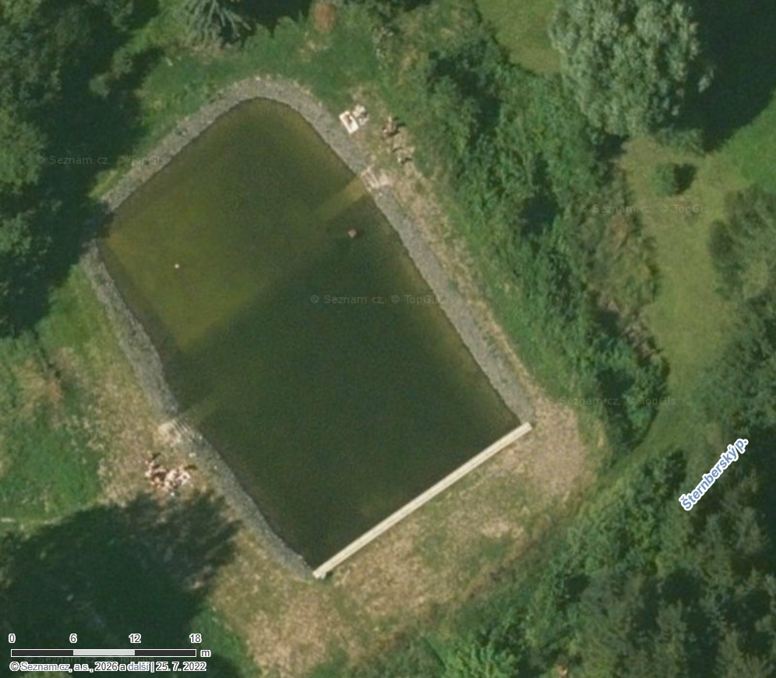
14
MVN Starozámecká
Již na mapách z 19. století patrná větší vodní plocha
V 70. letech upravena do podoby požární nádrže
Po dílčí rekonstrukci hráze bylo zaznamenáno podmáčení pozemků pod hrází.
Cíl: objasnit cestu průsaku a omezit podmáčení pozemků.
Průsaky
Ing. Ondřej Lhotský, Ph.D. ondrej.lhotsky@dekonta.cz
Notes:
„Teď přejdeme od obecných principů ke konkrétní realizaci. Jde o malou vodní nádrž Starozámecká v Hradečně.
Vodní plocha je na tomto místě zachycená už na mapách z devatenáctého století. V sedmdesátých letech dvacátého století byla upravena do podoby požární nádrže.
Před několika lety prošla část hráze rekonstrukcí. V následujícím období bylo zaznamenáno podmáčení pozemků pod hrází a obec se rozhodla situaci řešit. Samotná časová návaznost přitom ještě nevysvětluje mechanismus problému.
Na ortofotografii vidíte uspořádání nádrže a okolních pozemků. Pro návrh řešení jsme potřebovali zjistit, zda a kudy voda z nádrže přispívá k jejich podmáčení.
Zásadní bylo rozlišit, jestli průsak prochází tělesem hráze, jejím podložím, nebo některým z konstrukčních kontaktů. Potřebovali jsme také určit hloubku propustných poloh a rozsah oblasti, na kterou případný zásah zaměřit.
Proto jsme nejprve provedli průzkum a ověřovací zkoušky. Na jejich výsledcích si teď ukážeme, jak jsme postupovali od pozorovaného podmáčení k návrhu cíleného utěsnění.“

Slide 16
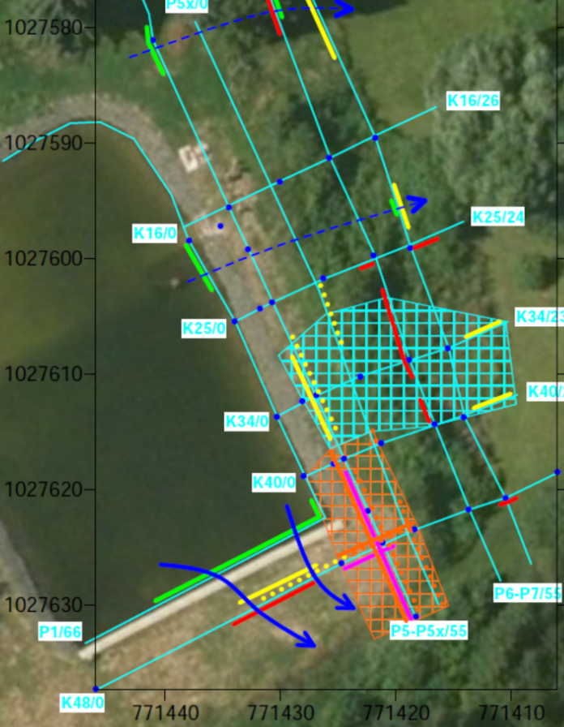
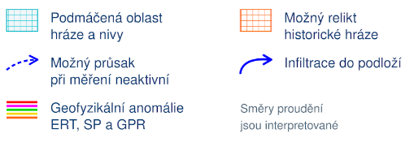
15
Průzkumné práce
V patním drénu dlouhodobé výrony vody
Proveden geofyzikální průzkum a odběry jader
→ výměna povrchu a přetěsnění břehů, bez vlivu na výrony
Doplňující geofyzikální průzkumy (ERT, GPR) a další odběry jader
  Identifikace řady nehomogenit a několika potenciálních směrů proudění
  Jednoznačná preferenční zóna či příčina průsaku neurčena
  → Nutný detailnější průzkum oblasti nad průsaky, ověření rozsahu a hydraulického propojení propustných poloh.
Notes:
„Na lokalitě už před navazujícím hydraulickým průzkumem existovala řada podkladů.
Pod hrází byl vybudovaný patní drén, ve kterém se objevovala voda. Současně přetrvávalo podmáčení okolních pozemků. Měli jsme tedy pozorovatelný projev problému a místo, kde bylo možné odtok sledovat. Potřebovali jsme ale objasnit jeho vazbu na nádrž a cestu vody uvnitř hráze nebo jejího podloží.
Proběhly dvě kampaně geofyzikálního měření metodami ERT a GPR. ERT, tedy elektrická odporová tomografie, pomáhá zobrazovat rozdíly v elektrických vlastnostech prostředí. GPR neboli georadar využívá odrazy elektromagnetického signálu k rozpoznávání rozhraní a dalších struktur.
Průzkum doplnily také odběry osmi jader. Ty poskytly přímou informaci o materiálech v místech odběru a pomohly při interpretaci geofyzikálních výsledků.
Na mapě vpravo vidíte rozmístění měřicích profilů a interpretovaných zón. Souhrn těchto podkladů ukázal nehomogenní prostředí a několik možných směrů, kterými by voda mohla postupovat.
Pro návrh injektáže jsme však potřebovali doplnit konkrétní hydraulickou informaci. Geofyzikální anomálie může souviset s jiným materiálem, vyšší vlhkostí nebo například s odlišnými vlastnostmi vody. Z její přítomnosti samotné ještě neurčíme, kolik vody daná poloha převádí.
Potřebovali jsme proto zjistit, ve kterých hloubkách se nacházejí propustnější intervaly, jakou mají mocnost a jak pokračují podél hráze. Jejich propojení a podíl na průsaku pak bylo potřeba dále ověřit.
Dosavadní průzkum nám poskytl výchozí obraz a pomohl zaměřit další práce. Navazující HPT profilování mělo tento obraz doplnit o podrobné rozlišení hydraulických vlastností s hloubkou.“

Slide 17
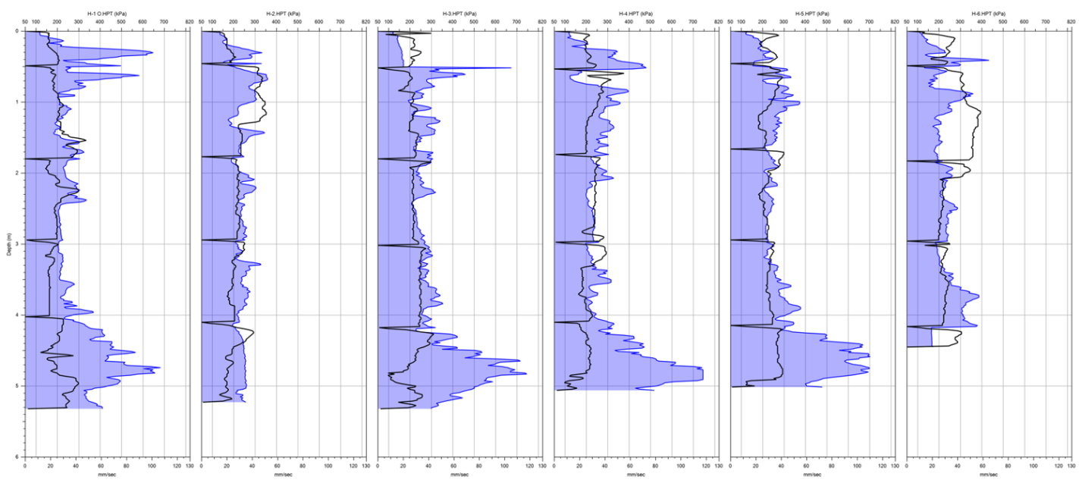
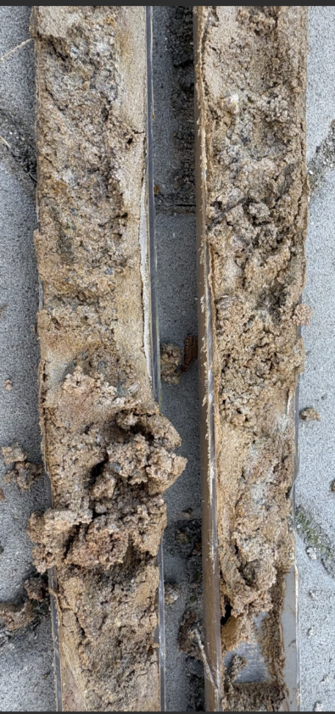
16
HPT a odběry jader
10 HPT sond → střídání propustnějších a měně propustných poloh
Nejvyšší propustnost v 6 sondách u jihovýchodního rohu nádrže
Doplněny odběry jader
Propustné polohy
0 1 2 3 4 5 6
Písčitá propustná vrstva
Nepropustné podloží
Ing. Ondřej Lhotský, Ph.D. ondrej.lhotsky@dekonta.cz
Notes:
„Na předchozí průzkum jsme navázali deseti HPT sondováními. Cílem bylo podrobně rozlišit hydraulické vlastnosti prostředí s hloubkou a určit, kde se nacházejí propustnější polohy.
Tady vidíte šest vybraných profilů. Každý představuje jedno místo měření. Na svislé ose je hloubka, modrá křivka zachycuje injekční tlak HPT.
Při porovnávání vždy zohledňujeme průtok vstřikované vody a potřebné tlakové korekce. Za srovnatelných podmínek nižší tlak znamená, že prostředí vodu přijímá snáze. Vyšší tlak naopak ukazuje větší odpor vůči jejímu pronikání.
První důležitý výsledek je střídání propustnějších a méně propustných poloh. Prostředí tedy vykazuje výraznou proměnlivost s hloubkou, což je pro hledání průsakové cesty zásadní.
V zeleně zvýrazněném intervalu vidíme polohy s relativně nižší tlakovou odezvou. I uvnitř tohoto intervalu jsou ale rozdíly. Při návrhu dalších zkoušek proto pracujeme s jednotlivými hloubkovými úseky.
Hlouběji, v oranžově označené oblasti, v několika profilech injekční tlak výrazně narůstá. To při odpovídajícím vyhodnocení ukazuje na méně propustné prostředí. Taková poloha může ovlivňovat, kudy se voda v nadloží přednostně pohybuje. Její skutečný rozsah a návaznost však potřebujeme posoudit z více měření.
Nejvýraznější propustné polohy jsme zaznamenali v šesti sondách u jihovýchodního rohu nádrže. Prostorově to odpovídalo oblasti, kterou už předchozí průzkumy označily jako podezřelou. Tím se posílil důvod zaměřit na tuto část další ověřování.
HPT jsme doplnili třemi odběry jader. Na fotografii vlevo vidíte písčitou polohu. Odběr nám umožnil spojit hydraulickou odezvu s konkrétním materiálem a ověřit jeho charakter přímým popisem.
Výsledkem bylo podstatné zpřesnění oblasti zájmu a hloubkových intervalů pro další práce. Následující hydraulické a stopovací zkoušky měly pomoci ověřit jejich propojení a význam pro skutečný průsak. Z těchto společných podkladů potom vycházel návrh cílené injektáže.“

Slide 18
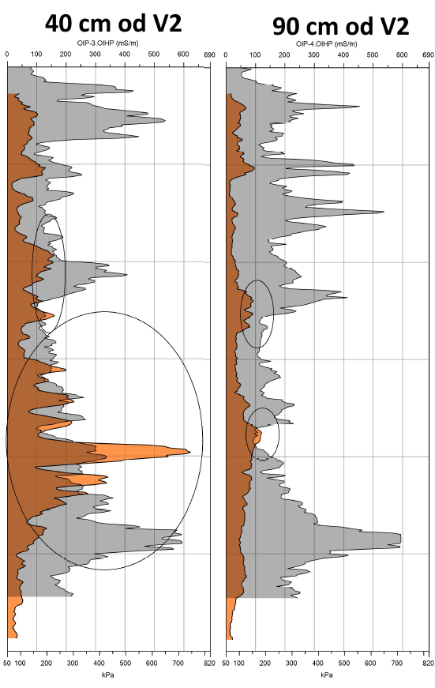
17
Hydraulické a stopovací zkoušky
Před vlastní injektáží bentonitu instalace 4 ks úzkoprofilových vrtů
→ určena hladina p.v.
→ provedeny vsakovací zkoušky potvrzující omezený vsak vody pouze po gravitačním spádu
→ následná injektáž stopovačů na bázi soli a fluoresceinu
Den po injektáži proveden průzkum se sledováním měrné elektrické vodivosti a fluorescence pod UV zářením
→ stopovač potvrzen v diskrétních zónách v malé vzdálenosti od injektážních bodů
→ Omezený příjem vody při gravitačním spádu vedl k volbě řízené tlakové injektáže s omezením tlaku
0 1 2 3 4 5 6
Ing. Ondřej Lhotský, Ph.D. ondrej.lhotsky@dekonta.cz
Notes:
„Po vymezení propustnějších poloh pomocí HPT jsme před vlastní bentonitovou injektáží provedli ještě hydraulické a stopovací zkoušky.
Instalovali jsme čtyři úzkoprofilové vrty. Ty nám umožnily změřit hladinu podzemní vody a následně ověřit, jak prostředí přijímá přiváděnou vodu.
Nejprve jsme zkoušeli přívod pouze působením gravitačního spádu, tedy bez dodatečného tlakového čerpání. Příjem vody byl omezený. Pro návrh aplikace to byla důležitá informace: potřebovali jsme zvolit způsob, kterým dokážeme těsnicí suspenzi do cílové oblasti skutečně dopravit.
Následovala aplikace stopovačů na bázi soli a fluoresceinu. Ty poskytují dva různé způsoby detekce. Sůl mění elektrickou vodivost vody, fluorescein můžeme sledovat pomocí fluorescence při vhodném osvětlení.
Den po aplikaci jsme provedli kontrolní průzkum. Vpravo vidíte profily pořízené ve vzdálenosti čtyřicet a devadesát centimetrů od vrtu V2.
Stopovač jsme zachytili v jednotlivých hloubkových intervalech v blízkosti aplikačních bodů. Výsledek tak ukázal nerovnoměrné šíření v kontrolovaných místech a pomohl doplnit představu získanou z HPT a odběrů jader.
Při interpretaci elektrické vodivosti přitom zohledňujeme také vlastnosti původní zeminy a podzemní vody. Zvýšenou vodivost proto posuzujeme společně s ostatními podklady a výsledky fluorescenční detekce.
Důležité je také časové hledisko. Tento průzkum zachycuje stav den po aplikaci na konkrétních kontrolních místech. Neurčuje konečný dosah stopovače ani celý objem prostředí, kterým voda prošla.
A ještě jeden rozdíl: rozpuštěný stopovač se může pohybovat jinak než bentonitová suspenze obsahující jemné částice. Zkouška nám tedy poskytla podklad pro návrh technologie, nikoli přímou předpověď rozšíření bentonitu.
Na základě společného vyhodnocení jsme zvolili řízenou tlakovou injektáž. Zásadní přitom bylo nastavit tlak podle podmínek hráze a sledovat průtok i aplikovaný objem. Nadměrný tlak by mohl zeminu porušit a vytvořit nové cesty proudění.
Výsledky těchto zkoušek jsme potom využili při návrhu rozmístění aplikačních bodů, hloubkových intervalů a vlastního postupu injektáže.“

Slide 19
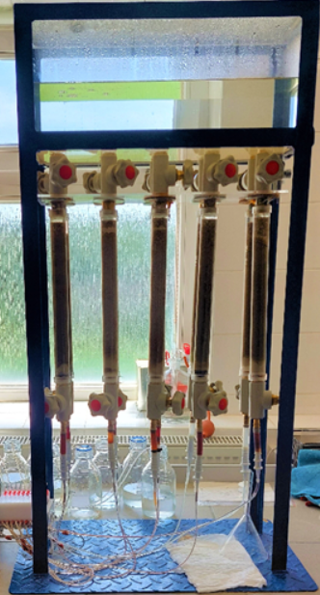
18
Bentonit: ověření v laboratoři
Kolony s hrubší frakcí zeminy z hráze Hradečno (> 0,5 mm)
Průtok vody před a po injektáži [ml/min]
≈ 90 %
pokles průtoku v koloně E
U kontroly přibližně 15 %.
Příprava suspenze
8% Standard se dobře míchal.
12% směs nešlo injektovat.
Výtokový čas rostl se zráním.
Laboratorní kolonová aparatura
Po 20 h zrání: hodinový test, hladina vody cca 20 cm nad kolonami.
E: 30 ml suspenze. Kontrola C: voda se stopovačem, bez bentonitu.
Výsledky podpořily volbu GAE Standard pro injektáž v Hradečně.
Ing. Ondřej Lhotský, Ph.D. ondrej.lhotsky@dekonta.cz

Slide 20
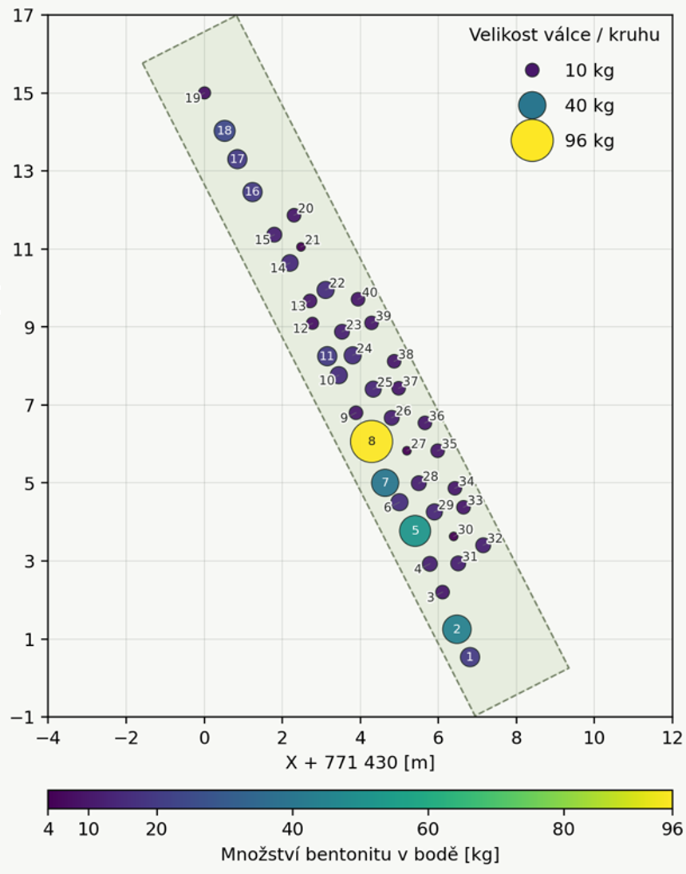
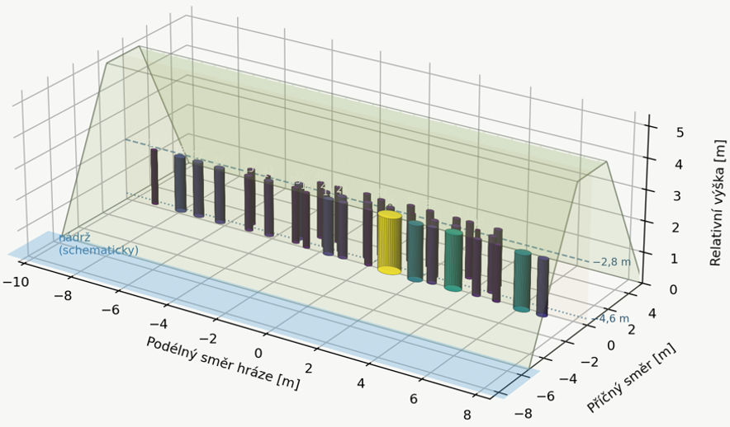
19
Injektáž bentonitu
40 ks injektážních bodů
Bottom-up injektáž
Celkem 8,4 m³ suspenze s 675 kg bentonitu
Maximální injektážní tlak při realizaci 4 bar
Ing. Ondřej Lhotský, Ph.D. ondrej.lhotsky@dekonta.cz
Notes:
„Na základě předchozího průzkumu a ověřovacích zkoušek jsme přistoupili k vlastní injektáži. Průzkum nám pomohl vymezit prostor a hloubkový interval, do kterého jsme potřebovali těsnicí materiál dostat.
Celkem jsme realizovali čtyřicet injektážních bodů. Jejich rozmístění vidíte v pravém obrázku v půdorysu a vlevo dole v prostorovém pohledu vůči hrázi a schematicky vyznačené nádrži.
Injektáž probíhala postupem označovaným jako bottom-up, tedy odspodu vzhůru. V každém bodě se začínalo v nejhlubší části ošetřovaného intervalu a postupně se pokračovalo do vyšších úrovní. Tím jsme mohli aplikaci rozdělit po jednotlivých etážích a postupně ošetřit požadovaný úsek.
Celkově jsme při realizaci spotřebovali přibližně osm a půl kubíku suspenze a šest set sedmdesát pět kilogramů bentonitu. To ale neznamená, že se toto množství rozdělilo rovnoměrně mezi všech čtyřicet bodů.
Právě rozdíly mezi jednotlivými body ukazuje pravý graf. Barva i velikost kruhu vyjadřují množství bentonitu aplikovaného v daném místě. Například bod číslo osm výrazně vystupuje s dávkou devadesáti šesti kilogramů. V řadě dalších bodů byla spotřeba podstatně menší.
Tyto rozdíly jsou pro vyhodnocení důležité. Samotná vyšší spotřeba ovšem ještě neznamená, že právě tímto místem před zásahem unikalo nejvíce vody. Musíme ji posuzovat společně s průběhem tlaku, příjmem suspenze a případnými výrony na povrch.
Pro tuto realizaci jsme injektážní tlak omezili na tři bary. Cílem bylo dostat suspenzi do vymezených propustnějších poloh při řízeném tlaku. Nechtěli jsme tlakem vytvářet nové trhliny nebo další cesty proudění.
U obou obrázků je důležité správně chápat velikost symbolů. Kruhy a válce představují množství aplikovaného bentonitu. Nezobrazují skutečný prostorový dosah suspenze v zemině.
Tím se dostáváme k podstatné otázce: aplikaci jsme provedli a známe její průběh, ale jaký měla účinek? O výsledku rozhoduje především to, zda se změnily průsaky a schopnost nádrže vodu zadržet. Proto musí po realizaci následovat kontrola účinnosti zásahu.“

Slide 21
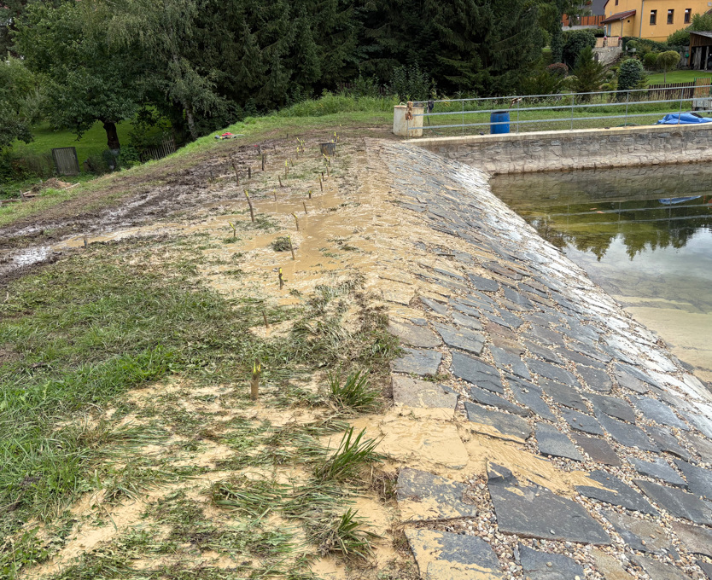
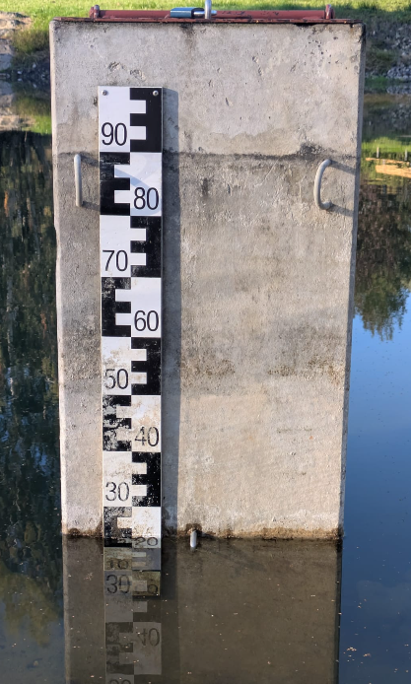
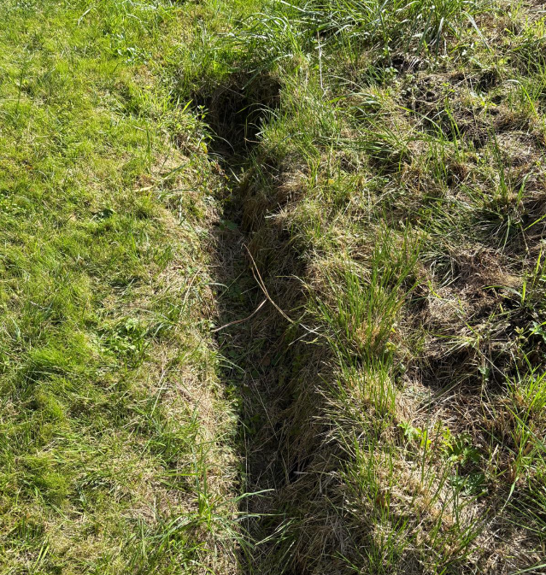
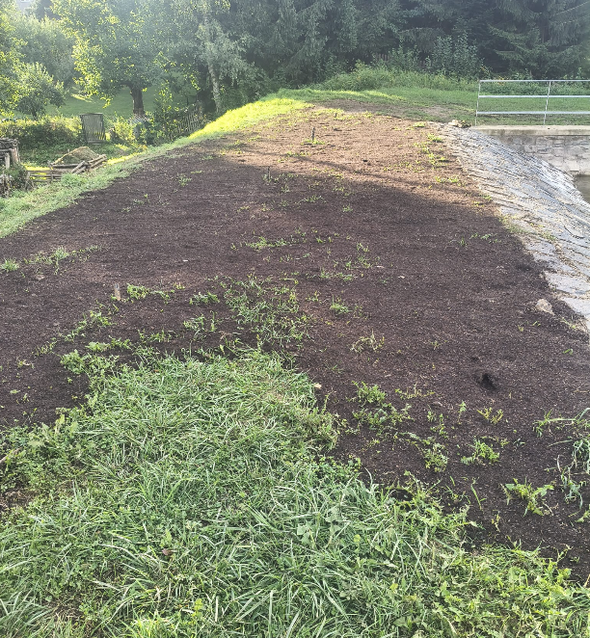
20
Zaznamenané výsledky
Hráz po injektáži
Výrony suspenze v bezprostředním okolí injektážních bodů i větší vzdálenosti → potvrzení vzájemně propojených preferenčních cest.
Výtok z drénu ustal již během injektáže
Drén
Hladina vody v nádrži postupně narůstá
Povrch hráze upraven do původního stavu
Měření hladiny
Ing. Ondřej Lhotský, Ph.D. ondrej.lhotsky@dekonta.cz
Hráz po úpravě
Notes:
„Na tomto slidu vidíte změny, které jsme zaznamenali během injektáže a po jejím dokončení.
Začnu tím nejpodstatnějším: již během aplikace ustal výtok vody z drénu pod hrází. Podle dosavadních pozorování tento stav přetrvává. Po zásahu zároveň pozorujeme postupný vzestup hladiny v nádrži.
To jsou pro nás příznivé signály, protože odpovídají tomu, čeho jsme chtěli dosáhnout — omezit únik vody a zlepšit schopnost nádrže vodu zadržet.
Pro vyhodnocení je ovšem důležitý vývoj v čase. Hladinu potřebujeme sledovat společně s přítokem a srážkami a u drénu ověřovat jeho průchodnost. Tak můžeme lépe posoudit, jak velká část pozorované změny souvisí se samotným utěsněním.
Velká fotografie zachycuje ještě jeden výrazný jev během realizace: výrony bentonitové suspenze na povrch. Objevovaly se v bezprostředním okolí injektážních bodů i ve větší vzdálenosti.
To ukazuje, že mezi místem aplikace a povrchovým výstupem existovalo za podmínek injektáže hydraulické propojení. Suspenze se tedy mohla šířit propojenými cestami a vystupovat i mimo právě ošetřovaný bod.
Tyto výrony doplňují informace z průzkumu. Jejich polohu ale musíme interpretovat společně s výsledky profilování, odběry jader a průběhem aplikace. Část suspenze se dostala zpět na povrch, takže celková spotřeba materiálu zahrnuje také tyto výrony.
Na menší fotografii je potom vidět povrch hráze po dokončení a úpravě místa zásahu.
Z praktického hlediska jsou tedy hlavním výsledkem dosavadního sledování ustání výtoku z drénu a postupný vzestup hladiny. Dlouhodobé sledování nám umožní posoudit, zda tento účinek přetrvává také při dalších změnách hladiny a hydrologických podmínek.
Na tomto příkladu je vidět význam celého postupu: podrobným průzkumem vymezit propustnější polohy, do nich cílit zásah a jeho účinek následně ověřovat.“

Slide 22

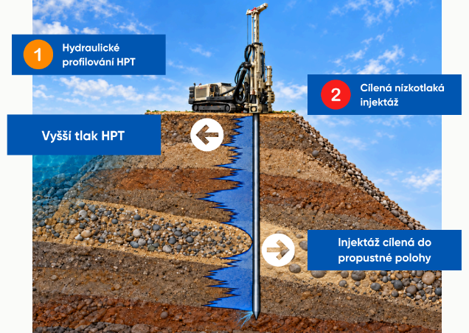
21
Specializace na práce in situ s využitím direct push technologií
Realizace průzkumných prací a injektáží sanačních činidel
Vyhledání průsakových cest a cílené těsnění hrází
Děkuji za pozornost
Ing. Ondřej Lhotský, Ph.D.
ondrej.lhotsky@dekonta.cz
+420 721 587 218
Notes:
„Na závěr bych chtěl zdůraznit hlavní myšlenku dnešní přednášky: pro cílené utěsnění potřebujeme nejprve porozumět tomu, kudy voda skutečně proudí. Povrchový vývěr nám ukazuje místo, kde vodu vidíme, ale její cesta uvnitř hráze nebo podloží může být podstatně složitější.
V DEKONTA In Situ Solutions propojujeme průzkumné práce s aplikací sanačních a těsnicích materiálů. Technologie direct push nám umožňují podrobně charakterizovat prostředí a na výsledky průzkumu navázat cíleným zásahem.
Právě toto propojení považuji za zásadní: určit místo a hloubku zásahu, přizpůsobit realizaci místním podmínkám a následně ověřit její účinek.
Děkuji vám za pozornost a rád odpovím na vaše dotazy.“

